Slide 1


2026年安全生产月专题培训
汇报人：安全小课桌
2026-06-01

Slide 2
01
安全月活动背景与意义
02
安全生产法律法规体系
目录
03
安全风险识别与管控
04
安全教育培训实施
05
应急管理体系与演练
06
安全文化活动策划

Slide 3
安全月活动背景与意义
01

Slide 4

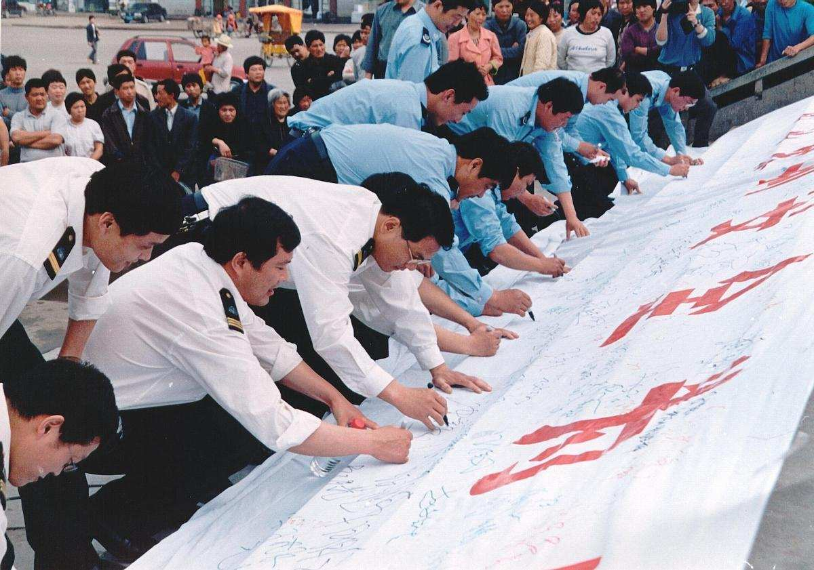
安全生产月的起源与发展
初期探索阶段（1980-1985）
1980年国务院首次批准设立“全国安全月”，每年5月开展全国性安全生产宣传教育活动，通过组织检查、宣传教育等形式提升全民安全意识，连续实施五年后调整为区域性活动。
调整转型阶段（1991-2001）
1991年全国安全生产委员会将活动压缩为“安全生产周”，聚焦一周集中宣传，重点解决企业安全生产突出问题，如事故频发和职业病防治，持续11年后因效果有限而改革。
重启升级阶段（2002至今）
2002年恢复为“安全生产月”并固定于每年6月，同步启动“安全生产万里行”活动，强化媒体监督与隐患曝光，形成“月周结合、长效推进”的现代化安全宣传体系。

Slide 5


2026年主题解读
核心内涵
政策导向
围绕“人人讲安全、个个会应急——排查整治风险隐患”主题，强调全民安全素养提升与应急能力建设。
响应国家关于安全生产专项整治三年行动要求，结合新修订的《安全生产法》，推动企业主体责任落实与公众自救互救能力培养。
实践重点
创新形式
聚焦高危行业（如化工、矿山、建筑）和公共场所（商场、学校）的生命通道规范化管理，通过案例警示与实操演练强化风险防控。
引入数字化手段（如VR应急演练、线上安全课堂），扩大覆盖面，尤其针对中小企业员工和社区老年群体开展差异化宣传。

Slide 6


活动目标与预期效果
意识提升
通过集中宣传与警示教育，使企业员工和社会公众对安全生产法规的知晓率提升至90%以上，形成“安全第一”的文化氛围。
隐患治理
推动全国范围内开展隐患大排查，预计覆盖80%以上重点行业企业，整改率目标达95%，显著降低事故发生率。
机制完善
促进地方政府与企业建立“安全宣传咨询日”等常态化活动机制，形成“政府主导、企业主责、公众参与”的三维联动格局。

Slide 7
安全生产法律法规体系
02

Slide 8

国家安全生产法规框架
宪法基础
我国安全生产法律法规体系以《宪法》为根本依据，明确保障公民生命权和健康权，为安全生产提供最高法律效力支撑。
基本法律
《安全生产法》作为核心法律，确立"安全第一、预防为主、综合治理"方针，规定生产经营单位主体责任和政府监管职责。
专项法规
包括《矿山安全法》《消防法》《危险化学品安全管理条例》等专业领域法规，针对特定行业风险制定详细管理要求。

Slide 9

企业安全生产主体责任
制度建立
资源保障
培训体系
应急管理
企业必须建立健全安全生产责任制和规章制度，包括风险分级管控、隐患排查治理等制度，形成书面化管理体系。
企业需保证安全生产投入，配置符合标准的安全设施设备，定期维护更新，并确保专职安全管理人员配备到位。
建立分层分类培训机制，对新员工、特种作业人员、管理人员等开展针对性法律培训，保留完整培训记录备查。
制定符合实际的应急预案，定期组织演练，确保事故发生时能及时启动应急响应程序，防止事态扩大。

Slide 10
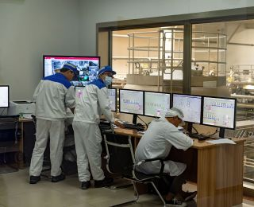

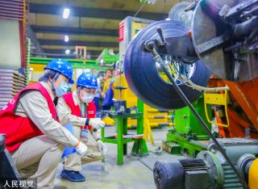
最新政策动态与合规要求
双重预防机制
智能监控要求
责任追溯强化
2026年新规强制要求企业建立风险分级管控和隐患排查治理双重预防体系，实现风险超前防控。
将人工智能监控系统纳入监管范围，企业需在高风险区域部署智能识别设备，实现违规行为实时预警。
新规细化事故责任追究标准，明确管理层刑事、行政、民事连带责任情形，倒逼责任落实。

Slide 11
安全风险识别与管控
03

Slide 12


风险分级管控机制
风险等级划分
动态管理原则
根据风险矩阵法将风险划分为重大（红）、较大（橙）、一般（黄）和低风险（蓝），明确不同等级对应的管控措施和责任主体，确保分级精准、响应及时。
建立风险动态更新机制，通过定期复评、事件触发复评等方式调整风险等级，实现从辨识、分析到控制的闭环管理。
多方法融合评估
综合运用专家评价法、指标体系法和场景模型评价法，结合定量与定性分析，提升风险评估的科学性和全面性。

Slide 13
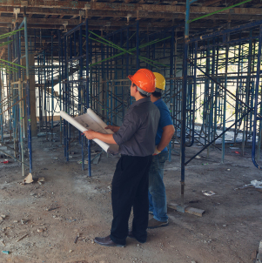
隐患排查治理流程
隐患清单化管理
按照“检查—隐患—整改”三张清单模式，全程跟踪隐患发现、登记、整改、验收环节，确保闭环销号。
分类分级治理
依据隐患严重程度划分优先级，重大隐患实行挂牌督办，一般隐患限期整改，并通过信息化平台实时监控整改进度。
全员参与机制
推行“一线员工隐患报告奖励制度”，鼓励基层人员参与隐患排查，形成“人人查隐患、层层抓落实”的工作格局。
治理效果复核
采用第三方评估或交叉检查方式，对已整改隐患进行“回头看”，防止问题反弹或治理不彻底。

Slide 14



数字化工具应用（如隐患随手拍APP）
实时上报功能
数据分析看板
通过APP实现隐患拍照、定位、描述一键上传，同步推送至责任部门，缩短隐患响应时间至24小时内。
整合隐患数据生成热力图和趋势分析报表，辅助管理层识别高频风险点，优化资源配置和防控策略。
闭环追踪系统
内置整改时限提醒、自动催办和验收反馈功能，确保隐患从发现到闭环的全流程可追溯、可考核。

Slide 15
安全教育培训实施
04

Slide 16



分层级培训计划设计
针对管理层的高效培训
重点强化安全生产法律法规、风险管控策略及责任落实机制，通过案例分析提升决策层对安全投入与事故预防的重视程度，确保安全管理体系有效运行。
基层员工精准化培训
根据岗位风险特性定制内容，如机械操作安全规程、危化品应急处置等，采用“理论+实操”模式，确保员工熟练掌握本岗位安全操作要点。
新员工与外包人员专项培训
建立入职安全培训档案，涵盖企业安全文化、基础防护知识及应急逃生技能，实行考核上岗制度，杜绝安全盲区。

Slide 17

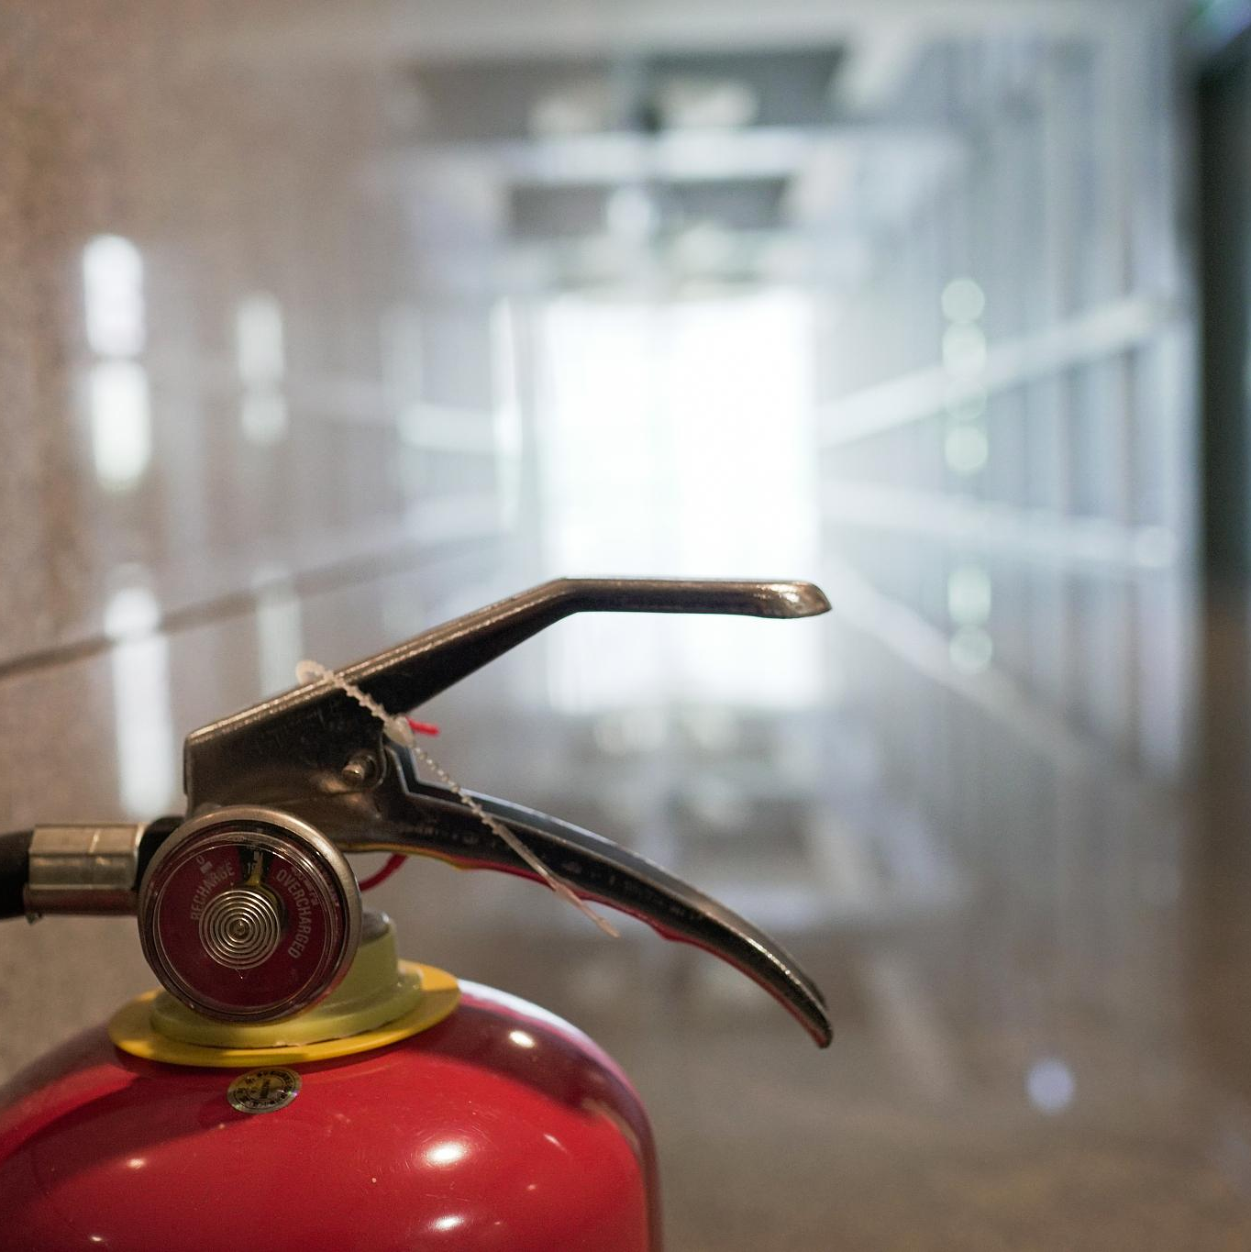
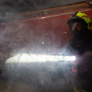
应急技能实操演练
消防器材使用专项训练
组织灭火器、消防水带等器材的实操考核，纠正操作误区，确保每位员工能在30秒内完成初期火灾扑救。
通过模拟真实场景的实战化演练，全面提升员工应对突发事件的快速反应能力和协同处置水平，确保在紧急情况下能够有效保护生命财产安全。
心肺复苏与急救技能演练
邀请专业医护人员指导，模拟触电、窒息等事故场景，培训员工掌握黄金4分钟内的急救流程。
危化品泄漏应急响应
开展防护服穿戴、泄漏隔离与疏散演练，强化多部门联动机制，确保泄漏事件分级处置流程无缝衔接。

Slide 18


培训效果评估与改进
量化考核与反馈机制
动态跟踪与长效提升
  采用“理论考试+实操评分”双维度考核，设定85分合格线，未达标者需参加补训并计入绩效。
  通过匿名问卷收集参训人员对课程内容、讲师水平的反馈，每季度形成改进报告优化课程设计。
  建立员工安全行为观察档案，定期抽查作业现场操作规范性，验证培训成果转化效果。
  每半年对标行业标杆企业更新培训案例库，引入VR虚拟演练等新技术提升培训沉浸感。

Slide 19
应急管理体系与演练
05

Slide 20

应急管理体系与演练 应急预案编制要点
“
完善应急管理体系，是处置突发事故的重要保障。编制应急预案要立足现场实际，明确责任分工、风险类别、处置流程与避险措施，内容简洁实用、条理清晰。坚持以演促练，常态化开展应急演练，检验预案实用性，补齐处置短板，及时优化修订预案，全面提升全员应急响应与实战处置能力，筑牢安全应急防线。

Slide 21

应急管理体系与演练 多场景应急演练设计
搭建完备应急管理体系，需科学规划多场景演练方案。结合厂区生产特点，围绕火灾、泄漏、机械伤害、突发停电等常见险情分类设计演练内容。贴合实际作业场景设定流程，明确分工处置步骤，兼顾全员参与性与实操性。通过多维度实战演练磨合处置流程，夯实应急能力，全面提升突发状况下协同处置与避险自救水平

Slide 22
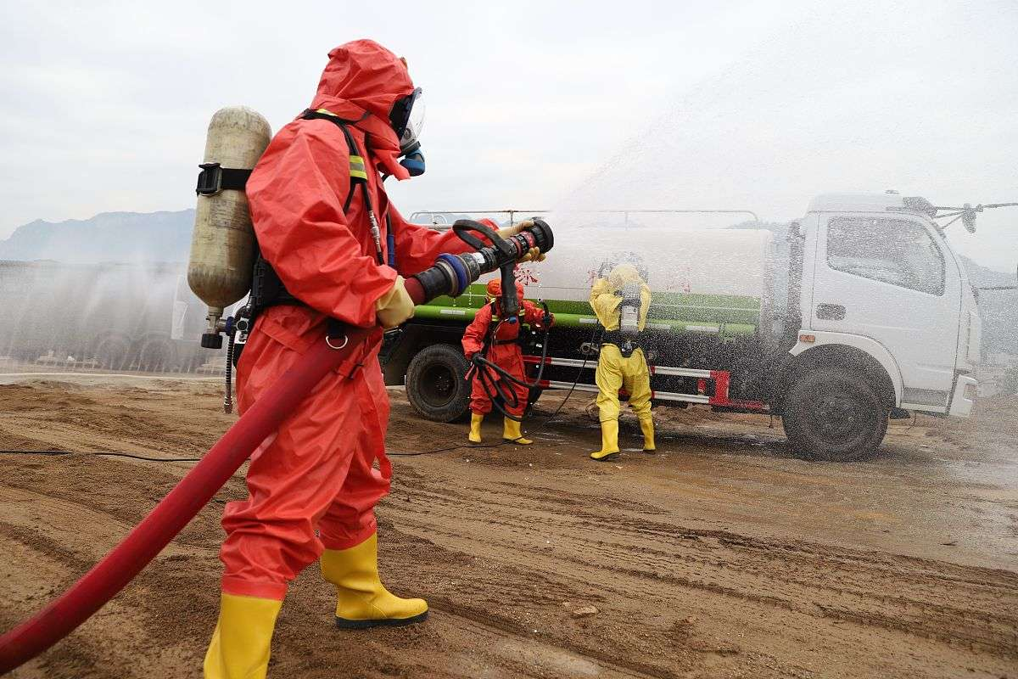
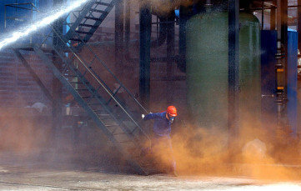
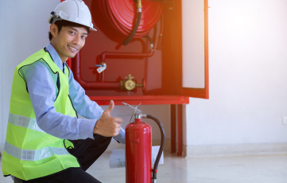
应急管理体系与演练 第一响应人能力建设
第一响应人是事故初期处置的关键力量，需强化其应急素养与实操技能。重点开展隐患识别、初期控险、伤员救助、现场疏散、信息上报等专项培训。依托实战演练积累处置经验，明确职责分工，熟练掌握应急器材使用方法。全面提升快速响应、靠前处置能力，抢抓黄金救援时机，有效遏制险情扩大

Slide 23
安全文化活动策划
06

Slide 24
宣传形式创新（竞赛、微课等）
安全知识竞赛
安全生产微课堂
设计分层次、分岗位的安全生产知识题库，通过线上答题、现场抢答等形式激发员工学习兴趣，设置团队PK环节增强互动性，优胜者可获得实操培训机会或安全积分奖励。
制作3-5分钟短视频课程，内容涵盖设备操作规范、应急逃生演示、事故案例分析等，通过企业微信/钉钉定期推送，配套随堂测试巩固学习效果。
01
02
沉浸式VR演练
安全主题辩论赛
利用虚拟现实技术模拟高空坠落、化学品泄漏等场景，让员工在虚拟环境中进行风险辨识和应急处置训练，提升培训的直观性和体验感。
03
04
围绕"安全投入与效益平衡""隐患排查优先于人防"等议题展开辩论，通过观点碰撞深化对安全理念的理解，评选最佳辩手纳入安全讲师团。

Slide 25

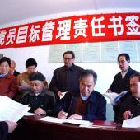
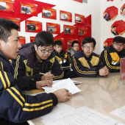

安全文化长效建设路径
基层安全细胞工程
安全绩效可视化
管理层安全承诺
在每个班组设立兼职安全员，建立"班前5分钟安全分享"机制，开展"手指口述"操作法标准化活动，打造自主管理型班组。
在生产区域设置电子看板实时显示安全指标，每月发布安全文化成熟度雷达图，通过数据驱动持续改进。
安全文化诊断升级
推行企业主要负责人年度安全公开课制度，签订各级管理人员安全履职承诺书，将安全领导力纳入晋升考核指标。
每年聘请第三方机构开展安全文化评估，针对薄弱环节实施专项提升计划，将评估结果与企业安全标准化评审挂钩。

Slide 26

THANKS

